Slide 1
Тема курсовой работы: Разработка информационной системы для работы кассира в кинотеатре
Выполнил: Поджаров Юрий Александрович

Slide 2
Информационная система
1

Slide 3
Информационная система
2
Информационная система (ИС) представляет собой систему, которая предназначена для поиска, хранения и обработки информации, и соответствующие ей организационные ресурсы (человеческие, технические, финансовые и пр.), обеспечивающие и распространяющие информацию.

Slide 4
Проблемы кинотеатров
3

Slide 5
Проблемы кинотеатров
4
Навигация по списку фильмов
Информация о загруженности залов и сеансов
Неудобная навигация внутри системы
Сложность контроля отчетности

Slide 6
Решение проблем
5
Поиск по каталогу
Вывод информации на странице со списком
Эргономичная и интуитивная навигация
Возможность просмотра отчета по каждому месяцу

Slide 7
Особенности моей системы
6

Slide 8
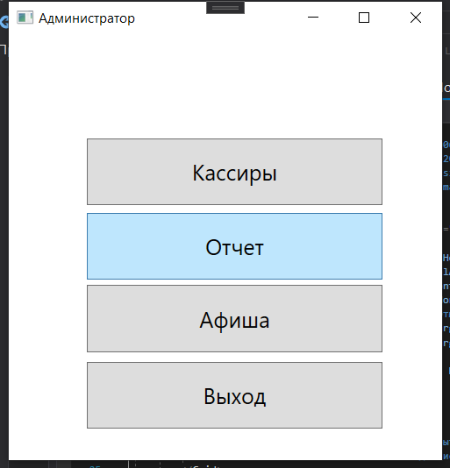
Разделение на роли
7
Администратор:
Редактирование афиши
Доступ к списку сотрудников
Доступ к отчетности
Редактирование списка сотрудников

Slide 9
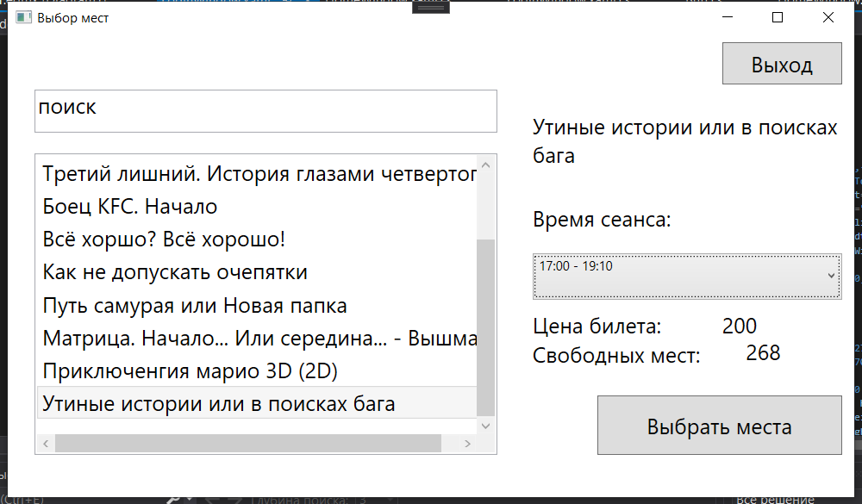
Разделение на роли
8.1
Сотрудник:
Доступ к афише
Доступ к бару кинотеатра
Доступ к обработке заказов
Работа с кассой

Slide 10
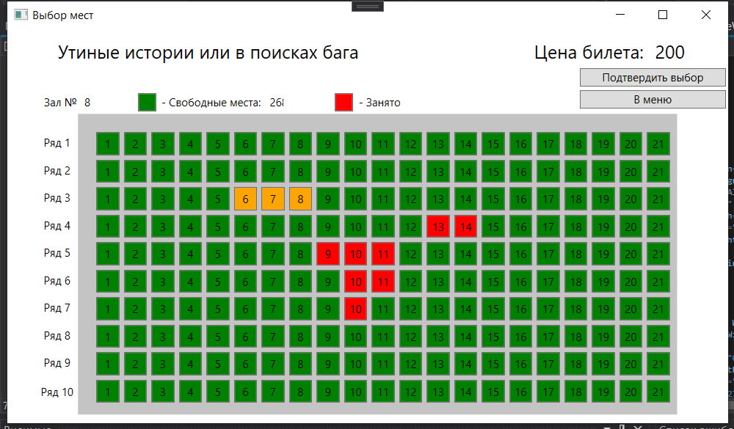
Разделение на роли
8.2
Сотрудник:
Доступ к афише
Доступ к бару кинотеатра
Доступ к обработке заказов
Работа с кассой

Slide 11
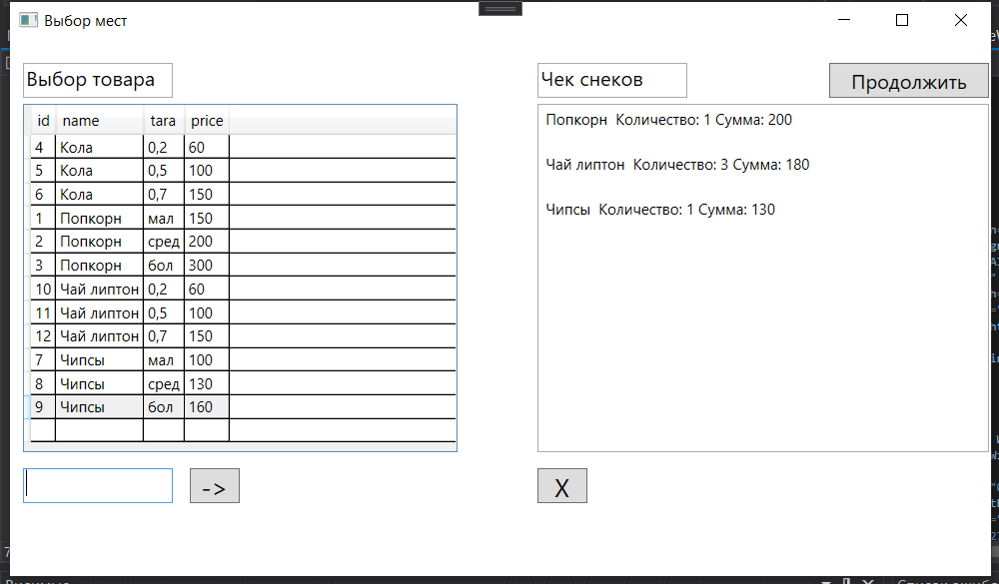
Разделение на роли
8.3
Сотрудник:
Доступ к афише
Доступ к бару кинотеатра
Доступ к обработке заказов
Работа с кассой

Slide 12
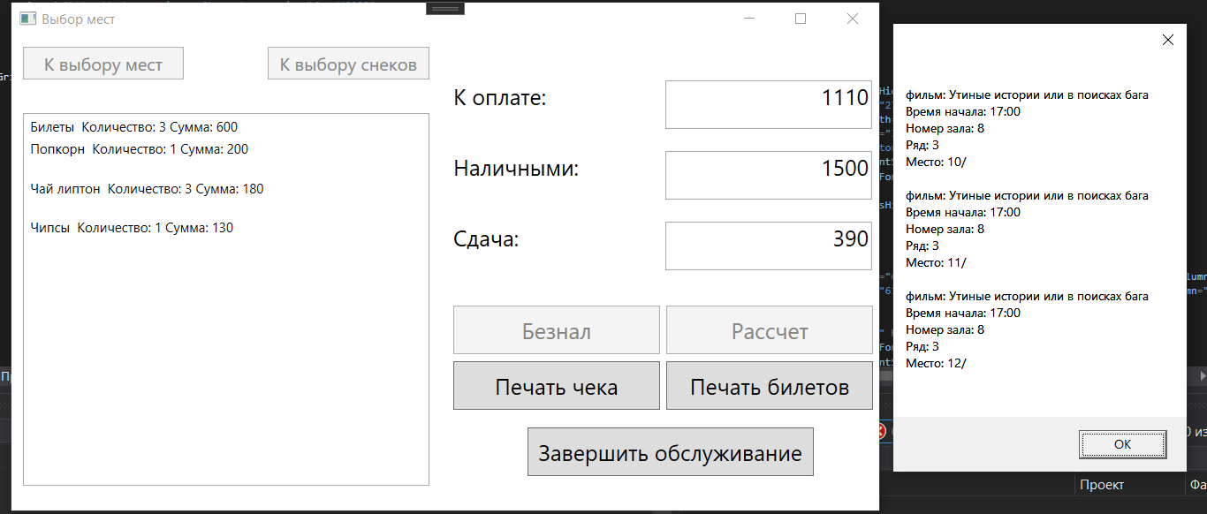
Разделение на роли
8.4
Сотрудник:
Доступ к афише
Доступ к бару кинотеатра
Доступ к обработке заказов
Работа с кассой

Slide 13
Интерактивная обработка
9
Доступ к базе данных только в конце обработки, для снижения нагрузки на ПО
Разделение вычислительных нагрузок в пределах одного окна
Работа с данными из базы «офлайн»

Slide 14
Вопросы

